Slide 1

Clase 13. SQL
INSERCIÓN CON IMPORTACIÓN

Slide 2


RECUERDA PONER A GRABAR LA CLASE

Slide 3

Implementar procesos de importación con el asistente de importación.
Implementar procesos de importación por medio de comandos consola.
OBJETIVOS DE LA CLASE

Slide 4

MAPA DE CONCEPTOS CLASE 13
ARCHIVOS CSV
ASISTENTE DE IMPORTACIÓN
ARCHIVOS JSON
OPTIMIZACIÓN
IMPORTACIÓN DE DATOS
EL COMANDO mysql
IMPORTAR MEDIANTE LA CONSOLA
load data local infile

Slide 5
¡RESPONDIERON NUESTRA PREGUNTA EN SLACK DE LA CLASE PASADA!
CODE PARTE 1

Slide 6

PROCESO DE IMPORTACIÓN DE DATOS

Slide 7


IMPORTACIÓN DE DATOS
La carga de registros en una o más tablas de una base de datos, se va a dar en un contexto de importación de datos, ya sea de otros motores de sql o de bases de datos más sencillas.

Slide 8
IMPORTACIÓN DE DATOS
Los sistemas o motores de DB generalmente prestan servicio a aplicaciones desarrolladas a medida (software), como sistema de almacenamiento de la información. Generalmente estos sistemas de software deben interactuar con otros sistemas de gestión de terceras partes, como por ejemplo sistemas de Administración Pública, entre otros.

Slide 9

IMPORTACIÓN DE DATOS
Para llevar adelante el proceso de intercambio de información, Mysql nos provee un set de herramientas mediante la línea de comandos. Como también a través de Mysql Workbench, nos permiten trabajar con información (o registros), que pueden ser importados desde una fuente externa.

Slide 10





IMPORTACIÓN DE DATOS
A través de estas herramientas aprenderemos a trabajar con las planillas de cálculo más populares, para poder realizar la importación de información de la forma más cómoda y rápida posible.

Slide 11
LA FUENTE DE INFORMACIÓN

Slide 12
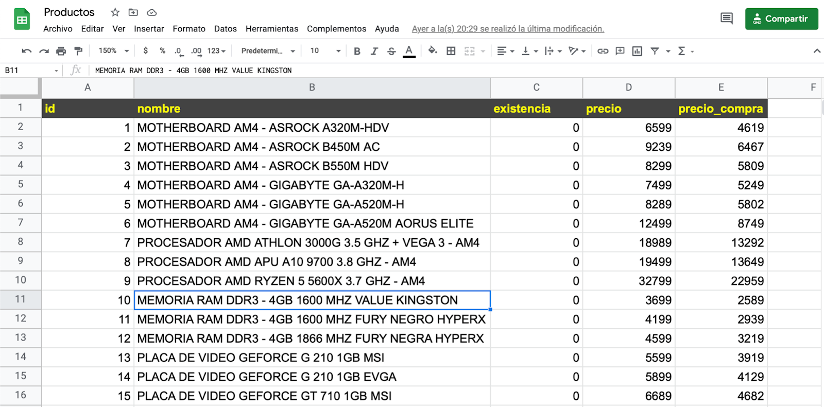
OPCIONES DE FUENTES DE INFORMACIÓN
Para la explicación y ejemplo de esta clase, partiremos desde una planilla de cálculo de Excel, utilizando el proyecto de ejemplo basado en productos.
También contamos con el mismo ejemplo cargado en un archivo csv.

Slide 13
CREATE TABLE productos (
id int NOT NULL AUTO_INCREMENT,
nombre varchar(40) NOT NULL,
existencia int NOT NULL
DEFAULT '0',
precio float NOT NULL
DEFAULT '0',
precio_compra float NOT NULL
DEFAULT '0',
PRIMARY KEY (id)
);
FUENTE DE INFORMACIÓN
Primeramente debemos crear la tabla productos.
Este Script se puede ejecutar en cualquier Schema de ejemplo que tengas creado.

Slide 14
HERRAMIENTAS DEL SGBD

Slide 15
ASISTENTE DE IMPORTACIÓN

Slide 16

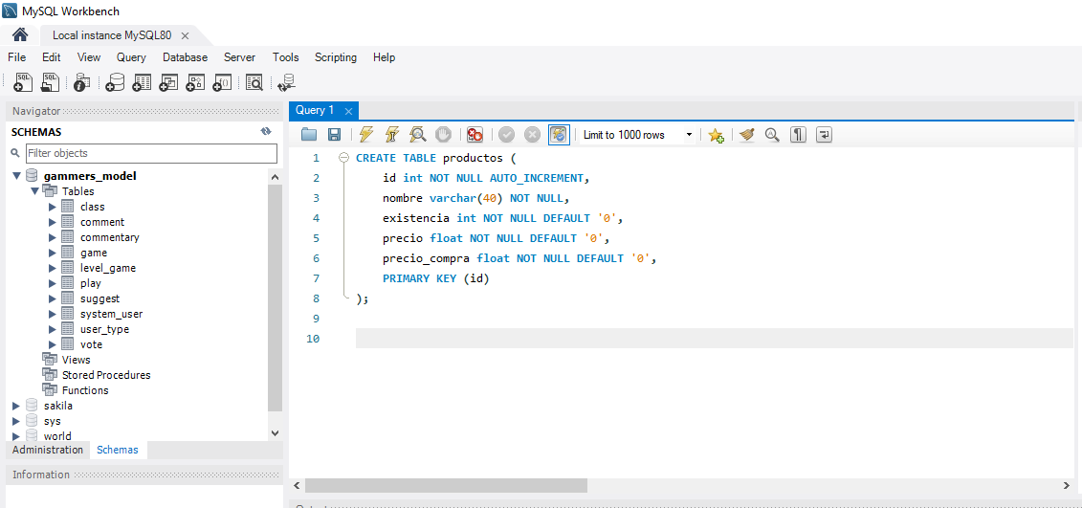
ASISTENTE DE IMPORTACIÓN
Todos los SGDB cuentan con herramientas para importar y exportar contenido a sus tablas de datos. En Mysql, estas herramientas se pueden utilizar directamente desde MySQL Workbench

Slide 17
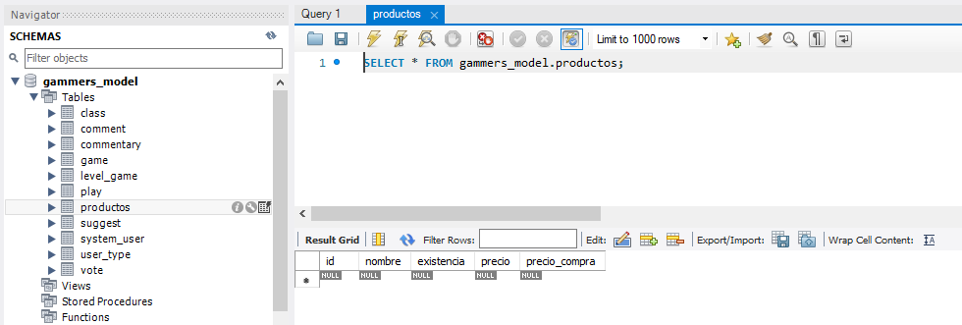
ASISTENTE DE IMPORTACIÓN: OPCIÓN 1
Podemos dar con esta característica abriendo la tabla (o consultando los datos de la tabla) y ubicando en su barra de herramientas el botón Export/Import.
Opcion 1

Slide 18
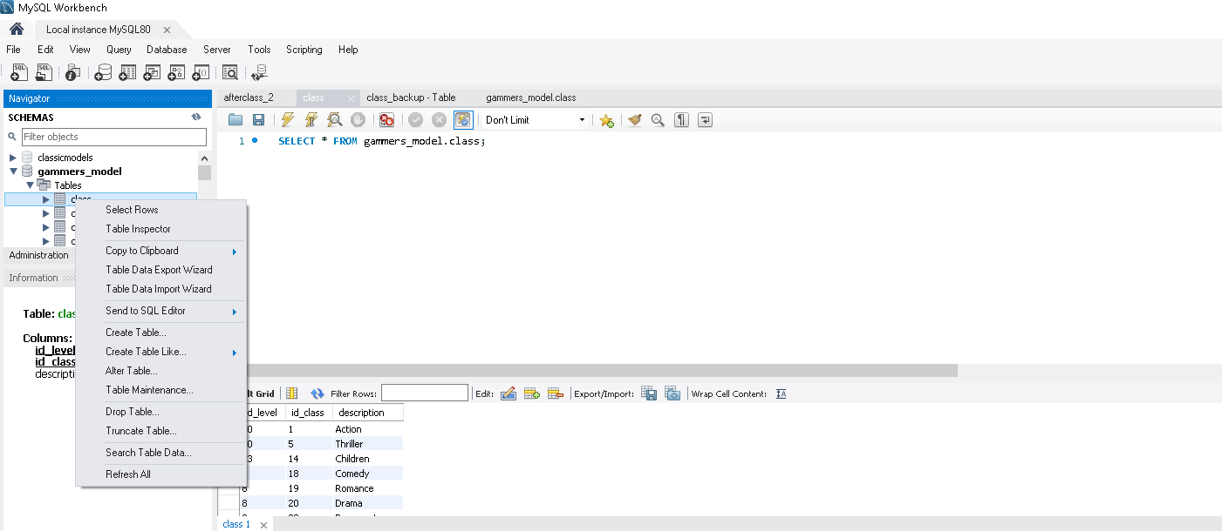
ASISTENTE DE IMPORTACIÓN: OPCIÓN 2
Podemos dar con esta característica consultando en el navegador de esquemas, eligiendo la tabla en la que queremos importar registros y elegir la opción Table Data Import Wizard.
Opcion 2

Slide 19
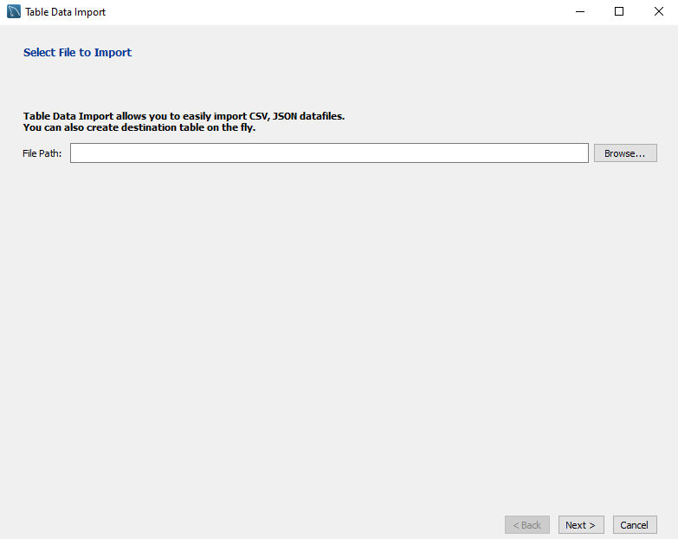

ASISTENTE DE IMPORTACIÓN
Este botón abre la ventana de importación de datos. En esta ventana tenemos la posibilidad de seleccionar el archivo alojado en nuestra computadora, desde el botón browse, o pegar en la caja de texto la ruta del mismo.

Slide 20
TIPOS DE ARCHIVOS PARA IMPORTAR DATOS

Slide 21


TIPOS DE ARCHIVOS PARA IMPORTAR DATOS
Los formatos más populares para importar/exportar datos, son:
Archivos separados por coma (Comma Separated Values). | Archivos EXCEL (Microsoft Excel) | Archivos JSON (JavaScript Object Notation).

Slide 22
PUNTOS CLAVE ARCHIVOS JSON
Los archivos son archivos con una estructura de este estilo: {"columna1":"valor1","columna2":"valor2"}. Cada columna y valor tienen comillas, se separan por comas entre otras columnas.
No necesariamente van a ser de dos dimensiones, una columna puede tener tablas adentro, como en este ejemplo.
Hay múltiples páginas para ver las estructuras de los JSON de manera interactiva. Mi favorita es esta.

Slide 23

EJEMPLO EN VIVO
Vamos a trabajar con archivos CSV y JSON para empezar a acostumbrarnos a estos archivos

Slide 24
PRÁCTICA CSV-JSON
Crear un archivo CSV y otro JSON desde cero, con el editor de texto.
Abrir el archivo CSV en Excel y ver la estructura, ver con el editor de texto tambien.
Ver el archivo JSON creado en JSON Formatter
Ver ejemplo de pokemon con múltiples dimensiones en JSON Formatter.
Ver que pasaría en la pagina si la estructura es incorrecta.

Slide 25
¡VAMOS A PRACTICAR UN POCO!

Slide 26
☕
BREAK
¡5/10 MINUTOS Y VOLVEMOS!

Slide 27
EJEMPLO EN VIVO
LLEVAREMOS EL CONTENIDO DE ESTA PLANILLA A MYSQL

Slide 28

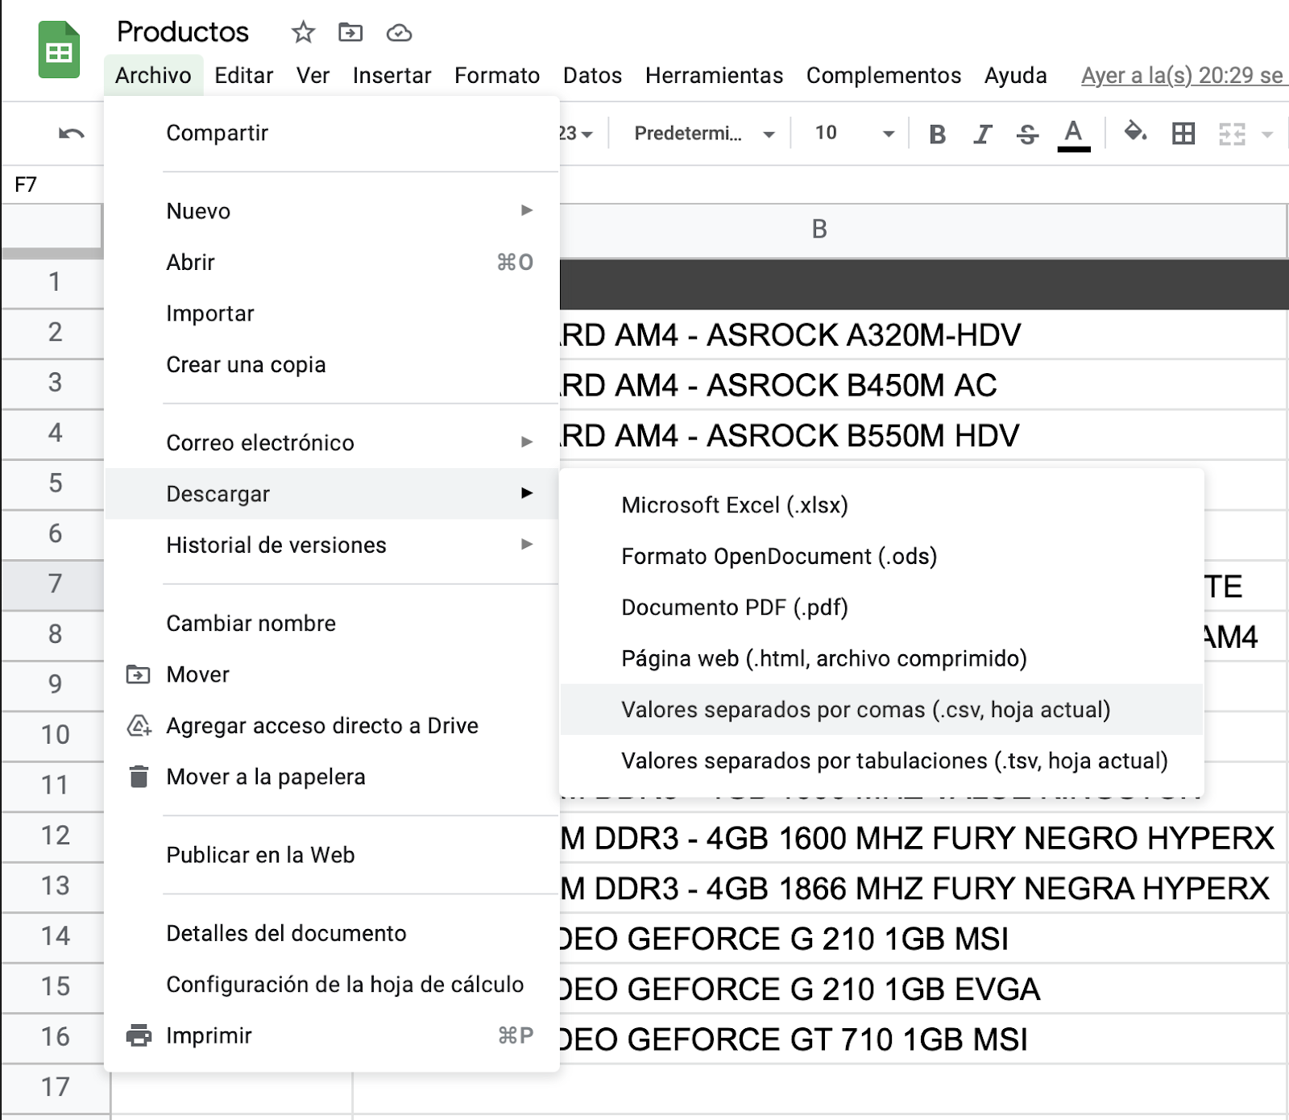
1
EXPORTAR CONTENIDO
Exportemos el contenido de la planilla, una vez realizados todos los ajustes, al formato CSV.
Archivo > Descargar > Valores separados por coma (.csv, hoja actual)

Slide 29
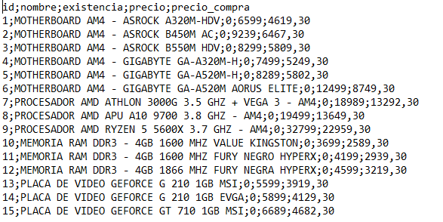
2
VERIFICAR CONTENIDO
Con nuestra planilla de cálculo exportada al formato CSV, podemos notar que junto a los datos también se encuentra correctamente la información del encabezado.

Slide 30
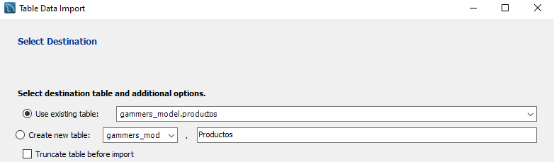
3
IMPORTAR CONTENIDO
Iniciamos la importación mediante el Asistente mencionado antes.
Seleccionamos si:
Importamos la información a la tabla actual.
Si creamos una nueva tabla.
Y/o si eliminamos los datos existentes, previos a importar este contenido.

Slide 31
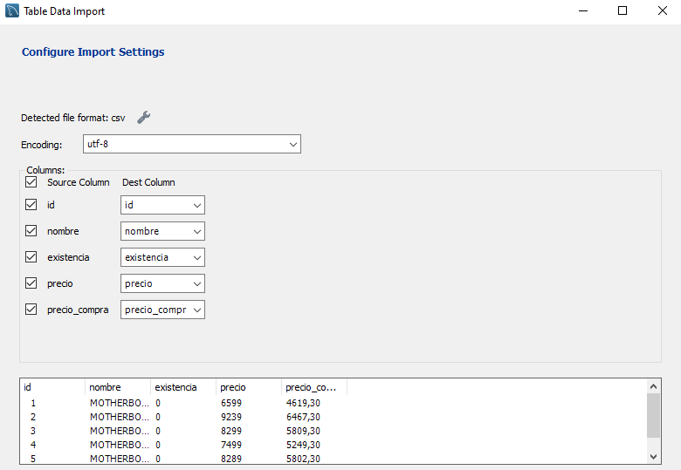
4
IMPORTAR CONTENIDO
El Asistente detectará el formato de archivo y hará un match estimado de contenido, el cual podremos ajustar luego.
UTF-8 es el formato de mayor compatibilidad de caracteres.
Verificamos que coincidan los campos / contenido.
Validamos columnas / datos, en la vista previa inferior.

Slide 32
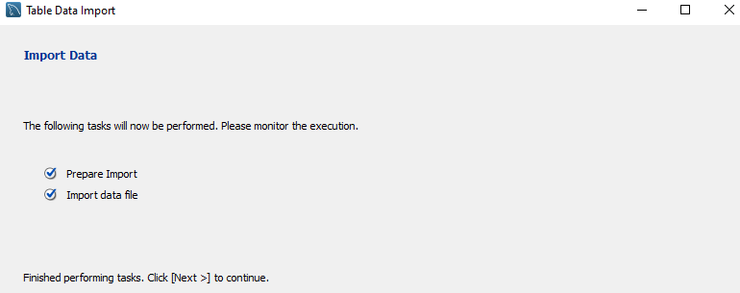
5
IMPORTAR CONTENIDO
Finalmente, validamos todo el proceso realizado a través del Asistente para importación, y presionamos el botón Next.
Finalizada la importación de registros, veremos un mensaje de Mysql Workbench con el total de datos que se agregaron en la tabla elegida.

Slide 33
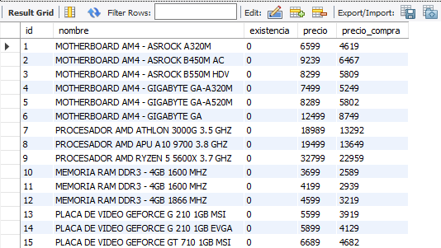
6
VALIDAR EL CONTENIDO
Refresquemos los datos de la tabla para validar la correcta importación de la información.
Podemos incluso apreciar cómo Mysql Workbench resolvió el campo autonumérico.

Slide 34
¡VAMOS A PRACTICAR UN POCO!

Slide 35
PREPARAR LA INFORMACIÓN

Slide 36

TRABAJAR LAS PLANILLAS DE CÁLCULO
El contenido en formato planilla de cálculo, debe ser revisado siempre, antes de ser exportado a un formato de archivo CSV, TXT o JSON.

Slide 37

¡PARA PENSAR!
¿Qué tipo de errores creen que vamos a encontrar cuando pasemos de un archivo excel a un archivos CSV?
¿Y de CSV a mysql?
CONTESTA EN EL CHAT

Slide 38
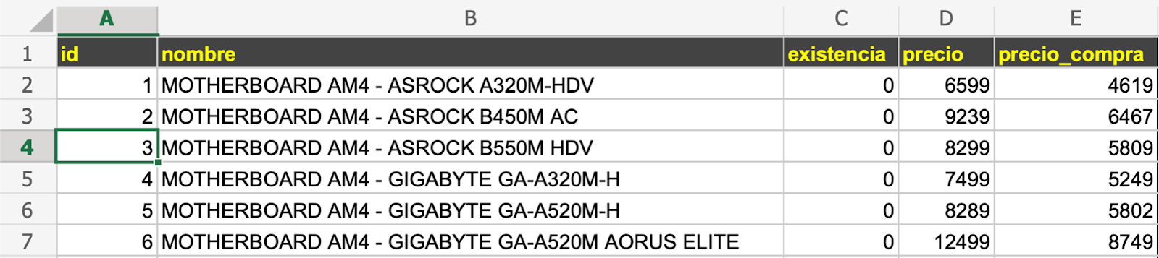
CONSIDERACIÓN 1: REVISAR COLUMNAS
El primer paso a revisar en la planilla de cálculo, es que la información que exportamos a CSV, TXT o JSON, debe coincidir en columnas con la tabla de DB en la cual se almacenará.

Slide 39
CONSIDERACIÓN 2: REVISAR COMAS
Revisemos todo el contenido en formato texto. Debemos evitar que dentro de éste venga, por ejemplo, una coma. Para resolver el caso donde tengamos comas, tenemos dos opciones:
Opción 1: Buscar y reemplazar las comas por otro carácter
Opción 2: Buscar y anteponer un carácter de escape a las comas

Slide 40
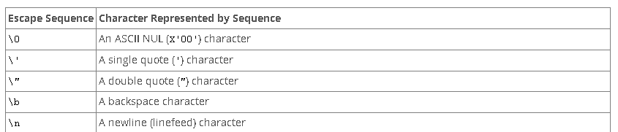
CARACTERES DE ESCAPE
Un carácter de escape, busca representar caracteres, que no se pueden escribir en el contexto actual o tendrían una interpretación no deseada. Esta secuencia de escape nos dice que no tenemos que tomar de manera literal el carácter que acompaña.
Documentación oficial de Mysql.

Slide 41
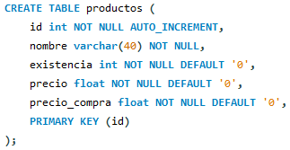
CONSIDERACIÓN 3: REVISAR CANTIDAD DE CARACTERES
También debemos revisar el total de caracteres en los campos de texto. Recordemos que la tabla que acabamos de crear, limita el contenido de texto a almacenar en 40 caracteres.
Debemos apoyarnos en las funciones de la planilla de cálculo para ajustar todo este contenido, previo a exportarlo.

Slide 42
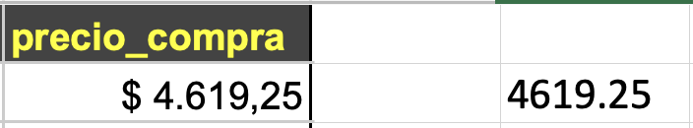


CONSIDERACIÓN 4: FORMATEAR NUMEROS
El contenido numérico también debe ser re-formateado. Se estila almacenar un dato numérico, sin separador de miles, y con un punto como separador decimal. Incluso para la información monetaria que debamos guardar en una tabla.

Slide 43
¡PARA PENSAR!
¿Qué Data Types son cada uno de estos dos valores?
CONTESTA EN EL CHAT

Slide 44
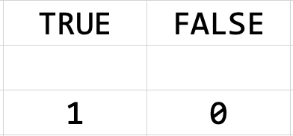
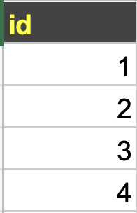
CONSIDERACION 5: VERIFICAR NUMEROS ENTEROS
Recordemos también que TRUE / FALSE o VERDADERO / FALSO, sea reemplazado por 1 ó 0.
Y en los campos de tabla AUTO_INCREMENT debemos reemplazar su valor predeterminado, por un valor del tipo NULL.

Slide 45
¡PARA PENSAR!
¿Qué pasa si en la columna autoincrement no ponemos un NULL? ¿Que valor va a ser importado?
¿El siguiente valor del autoincrement o el valor del archivo?
CONTESTA EN EL CHAT

Slide 46
IMPORTACIÓN MEDIANTE LA CONSOLA

Slide 47

USO DE LA CONSOLA MySQL
Mysql también cuenta con su versión vía Consola o Terminal. Podemos realizar el mismo proceso de importación a través de esta, e incluso aprovecharla para tareas de automatización en servidores on-premise o cloud.

Slide 48
En las primeras clases aprendimos que el motor de Mysql, al ser instalado, agrega aplicaciones de línea de comando. Estas sirven para operar y administrar las bases de datos de la misma forma que con Mysql Workbench, pero sin necesidad de una interfaz visual.

Slide 49

USO DE LA CONSOLA MySQL
Para comenzar a usar Mysql desde la línea de comandos, debemos ejecutar la Consola, Terminal o línea de comandos, dependiendo del sistema operativo que tengamos.

Slide 50
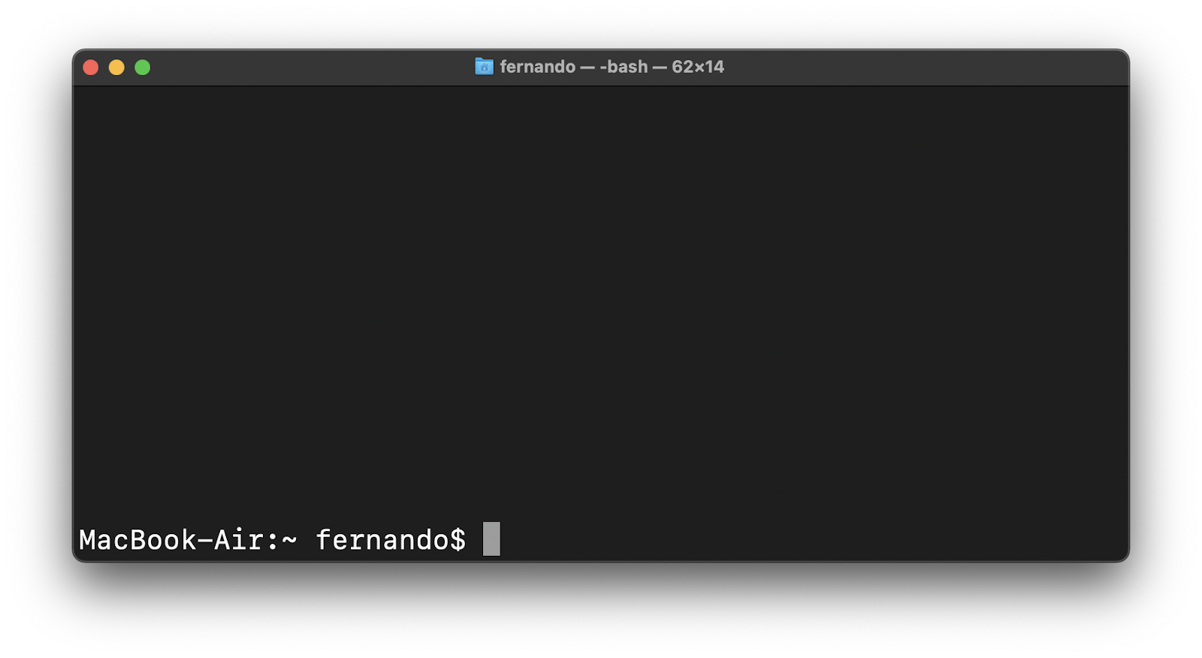
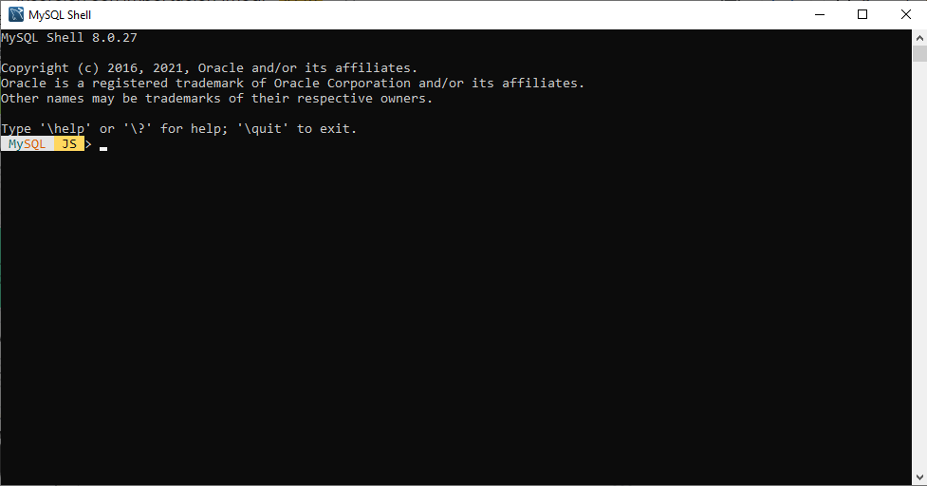
CONSOLA O TERMINAL
En Linux o Mac OS, debemos ubicar en el apartado de aplicaciones, la línea de comandos Bash, o Terminal, y ejecutarla desde su ícono.
En Windows debemos ejecutar la aplicación MySQL Shell.

Slide 51
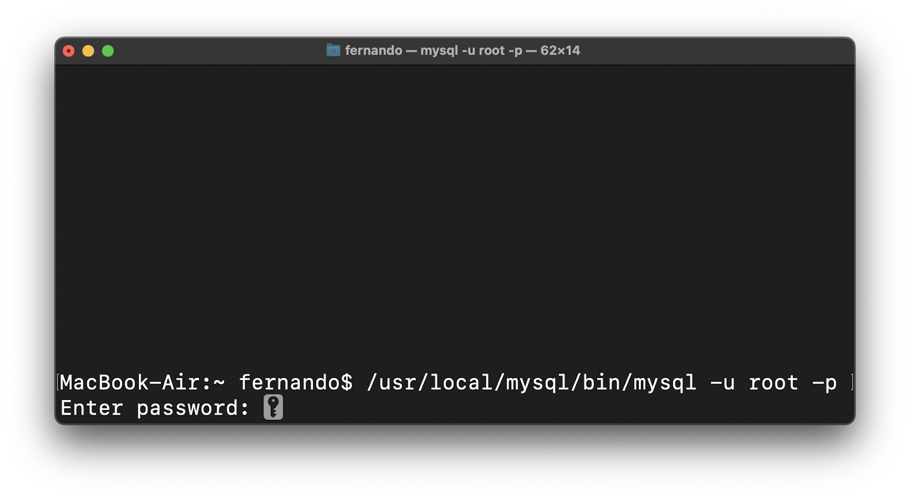
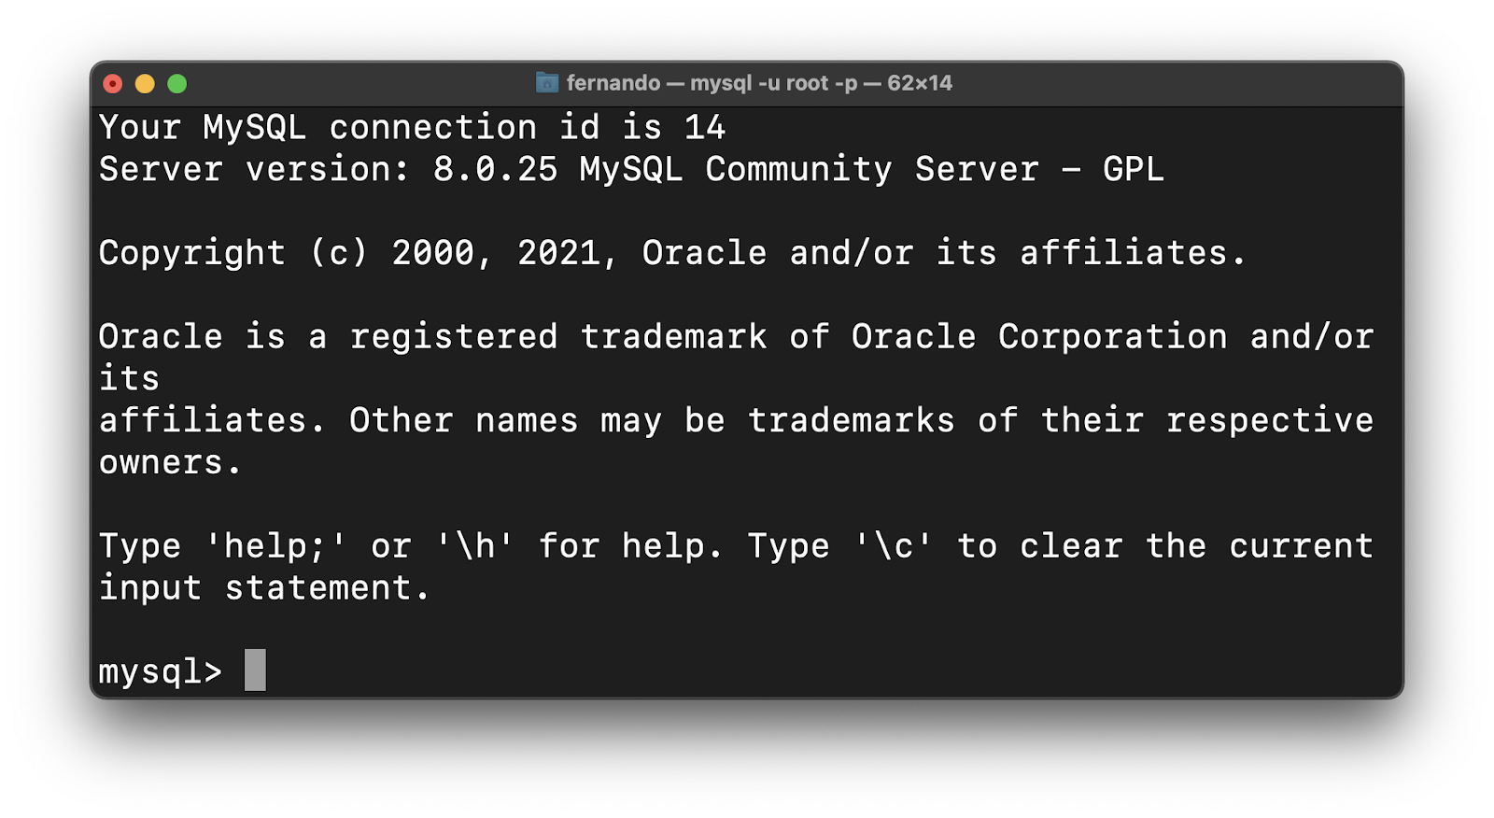
CONSOLA O TERMINAL (MAC O LINUX)
Allí escribimos la siguiente ruta: /usr/local/mysql/bin/mysql -u root -p
presionando luego la tecla Enter.
Ingresamos nuestro password de usuario y, finalmente, entramos a la línea de comandos mysql. La identificamos por el cambio en el Prompt de comandos.

Slide 52
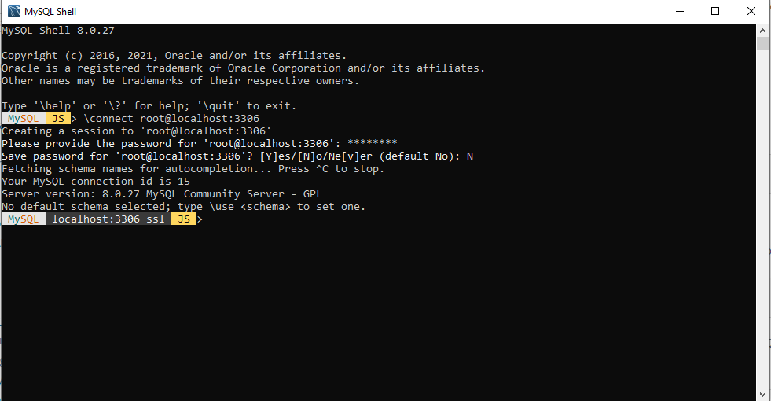
CONSOLA O TERMINAL (WINDOWS)
Allí escribimos la sentencia: \connect root@localhost:3306 y presionando luego la tecla Enter para conectarnos a la DB. Luego, nos pedirá que ingresemos el password correspondiente. Por último, escribimos la sentencia \sql para poder ejecutar comandos de SQL.

Slide 53
ADMINISTRAR LA DB Y SU CONTENIDO

Slide 54
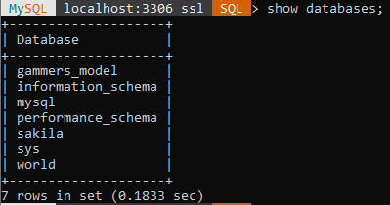
VISUALIZAR DB
Lo primero que haremos es visualizar las bases de datos que tenemos instaladas.
Para ello, recurrimos al comando:
mysql> show databases;

Slide 55
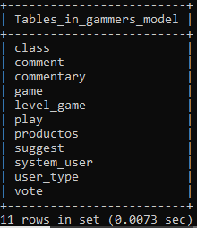
ACCESO A LA DB Y SUS TABLAS
Selecciona la base de datos a trabajar:
mysql> use gammers_model;
Visualiza sus tablas y Vistas:
mysql> show tables;

Slide 56
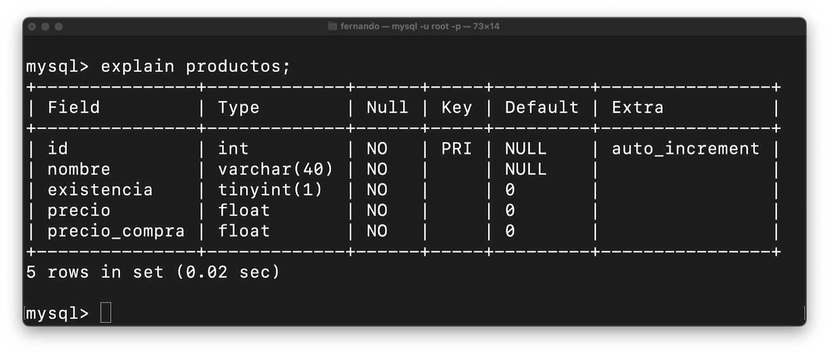
ACCESO A LA DB Y SUS TABLAS
Si quieres validar la estructura de la tabla donde importarán los productos, puedes recurrir al comando:
mysql> explain productos;

Slide 57
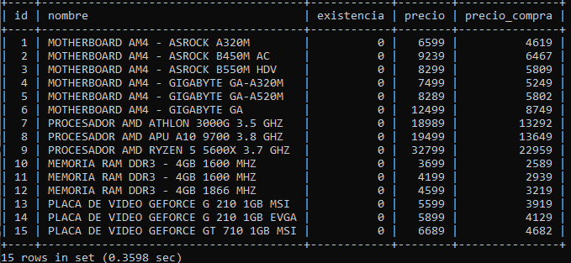
ACCESO A LA DB Y SUS TABLAS
Finalmente, puedes visualizar su contenido, ejecutando la consulta SQL:
mysql> SELECT * FROM productos;

Slide 58
¡VAMOS A PRACTICAR UN POCO!
CODE PARTE 2

Slide 59
CARGAR REGISTROS VÍA CONSOLA o TERMINAL

Slide 60
IMPORTAR REGISTROS DESDE ARCHIVOS
mysql> load data local infile
‘/Users/fernando/Downloads/productos.csv’
into table productos
fields terminated by ‘,’
terminated by ‘\r\n’;
Ya puedes importar registros a una tabla utilizando el comando:
load data local infile.
Deberás informar el path completo del archivo, la tabla de destino, el separador de campos, y el salto de línea utilizado.

Slide 61
IMPORTAR REGISTROS DESDE ARCHIVOS
El comando local infile permite especificar la ruta completa hacia el archivo que deseamos cargar.
fields terminated by ‘,’, permite indicar el caracter separador de campos utilizado.
Finalmente, terminated by ‘\r\n’, valida que cada registro a importar cuenta con un salto de línea.

Slide 62
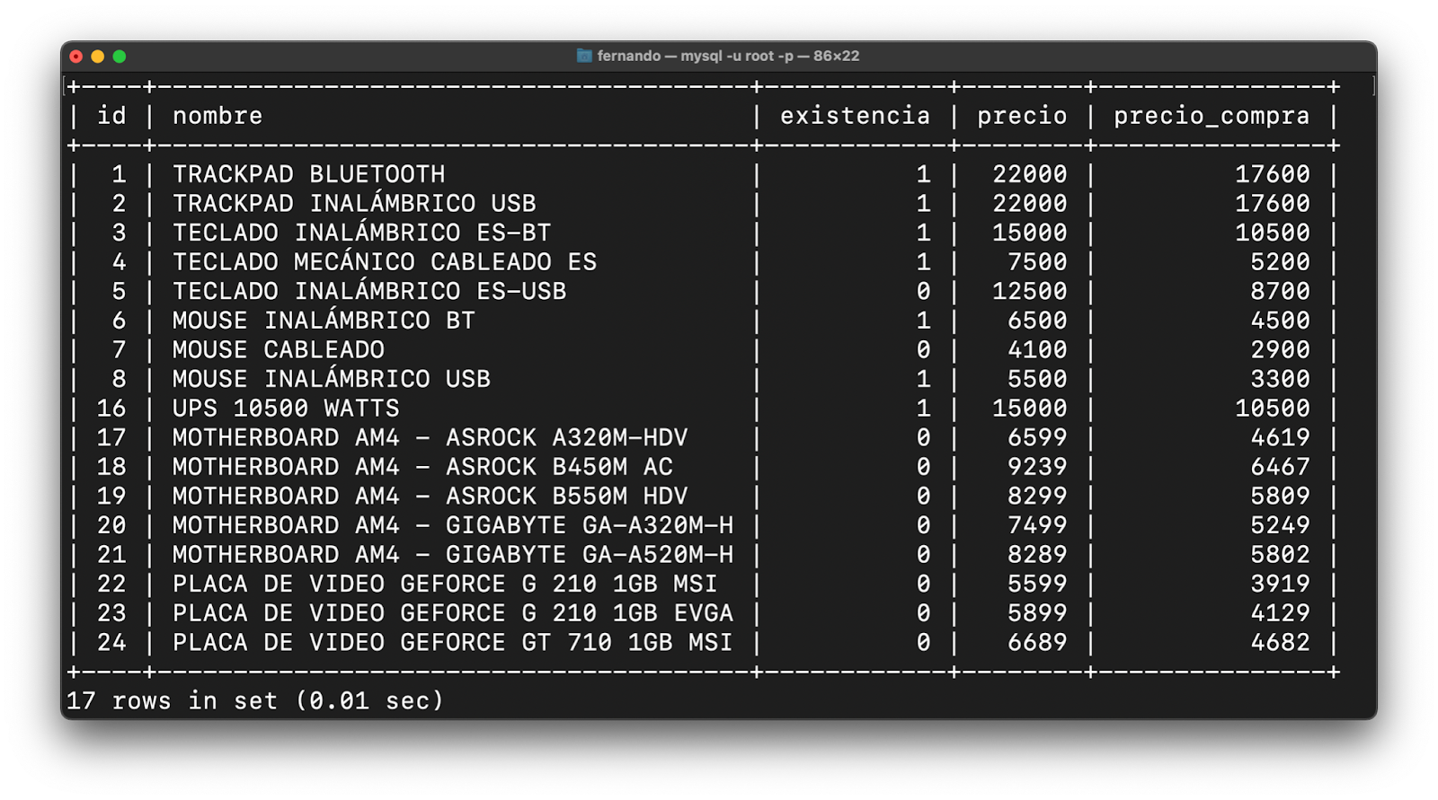
IMPORTAR REGISTROS DESDE ARCHIVOS
Podrás verificar la correcta importación de registros, ejecutando nuevamente la consulta SELECT:

Slide 63
VENTAJAS DEL MANEJO VÍA CONSOLA O TERMINAL
Herramientas adicionales como el lenguaje Python o la programación de scripts Bash permiten complementar a Mysql y su línea de comandos, automatizando este tipo de operaciones, sin necesidad de intervención humana.
Conociendo el uso de Mysql vía línea de comandos podremos administrar servidores linux remotos, sin interfaz gráfica, realizando este tipo de operaciones sin mayor complicación.

Slide 64
¡VAMOS A PRACTICAR ESTO LA PROXIMA CLASE!
CODE PARTE 3

Slide 65

PRÁCTICA SQL: INSERCIÓN DE DATOS
Practicarás la inserción de datos.
Tiempo estimado: 15 minutos

Slide 66

PRÁCTICA SQL: INSERCIÓN DE DATOS
Practicarás la inserción de datos con el proceso de importación de datos, con archivos txt, csv y/o Excel.
Debes generar tu propio archivo .CSV con, al menos 3 registros, a cargar en la tabla productos
Si no generaste la tabla, copia su código CREATE desde esta diapositiva
Importa el archivo CSV, agregando los registros que has creado
Investiga Mysql Workbench para ver cómo Exportar el contenido de esta misma tabla, hacia un archivo en formato .JSON

Slide 67

4
SCRIPT DE INSERCIÓN DE DATOS
Presentar en formato .sql el script de inserción de datos de la base de datos del proyecto final.

Slide 68

SCRIPT DE INSERCIÓN DE DATOS
Formato: Debes enviar un archivo del tipo .sql, nombrado como “ScriptIns+ Apellido”.
>> Consigna: Presentar en formato .sql el script de inserción de datos de la base de datos del proyecto final. En caso tal que la inserción de la información sea una importación de archivos, presentar los archivos que contienen los datos, y presentar en un segundo archivo, en formato pdf, el paso a paso de como realizar la importación de esos datos en las tablas previamente creadas. >>Aspectos a incluir en el entregable: El script deberá tener la inserción de datos de las tablas generadas hasta ahora en tu proyecto. Si tu archivo es en formato .sql, deberá poder ejecutarse de una sola vez en la ventana de script de Mysql Workbench. Para evitar demoras o desaprobaciones, te pedimos que pruebes y revises este proceso de scripting en una segunda base de datos, antes de presentar el desafío.

Slide 69

¿QUIERES SABER MÁS? TE DEJAMOS MATERIAL AMPLIADO DE LA CLASE

Slide 70


Importar archivos CSV mediante Mysql Workbench | Matoosfe
Importar CSV vía la consola de Windows | Saklar
Disponible en nuestro repositorio.

Slide 71

¿PREGUNTAS?

Slide 72
¡MUCHAS GRACIAS!
Resumen de lo visto en clase hoy:
Importación de registros vía Mysql Workbench.
Importación de registros vía consola o Terminal.
Generar archivos CSV y JSON desde una planilla de cálculo.

Slide 73

OPINA Y VALORA ESTA CLASE

Slide 74
#DEMOCRATIZANDOLAEDUCACIÓN

